Slide 1
PIŠEM ZA PRAVICE 2024
Manahel al Otaibi – Savdska Arabija

Slide 2

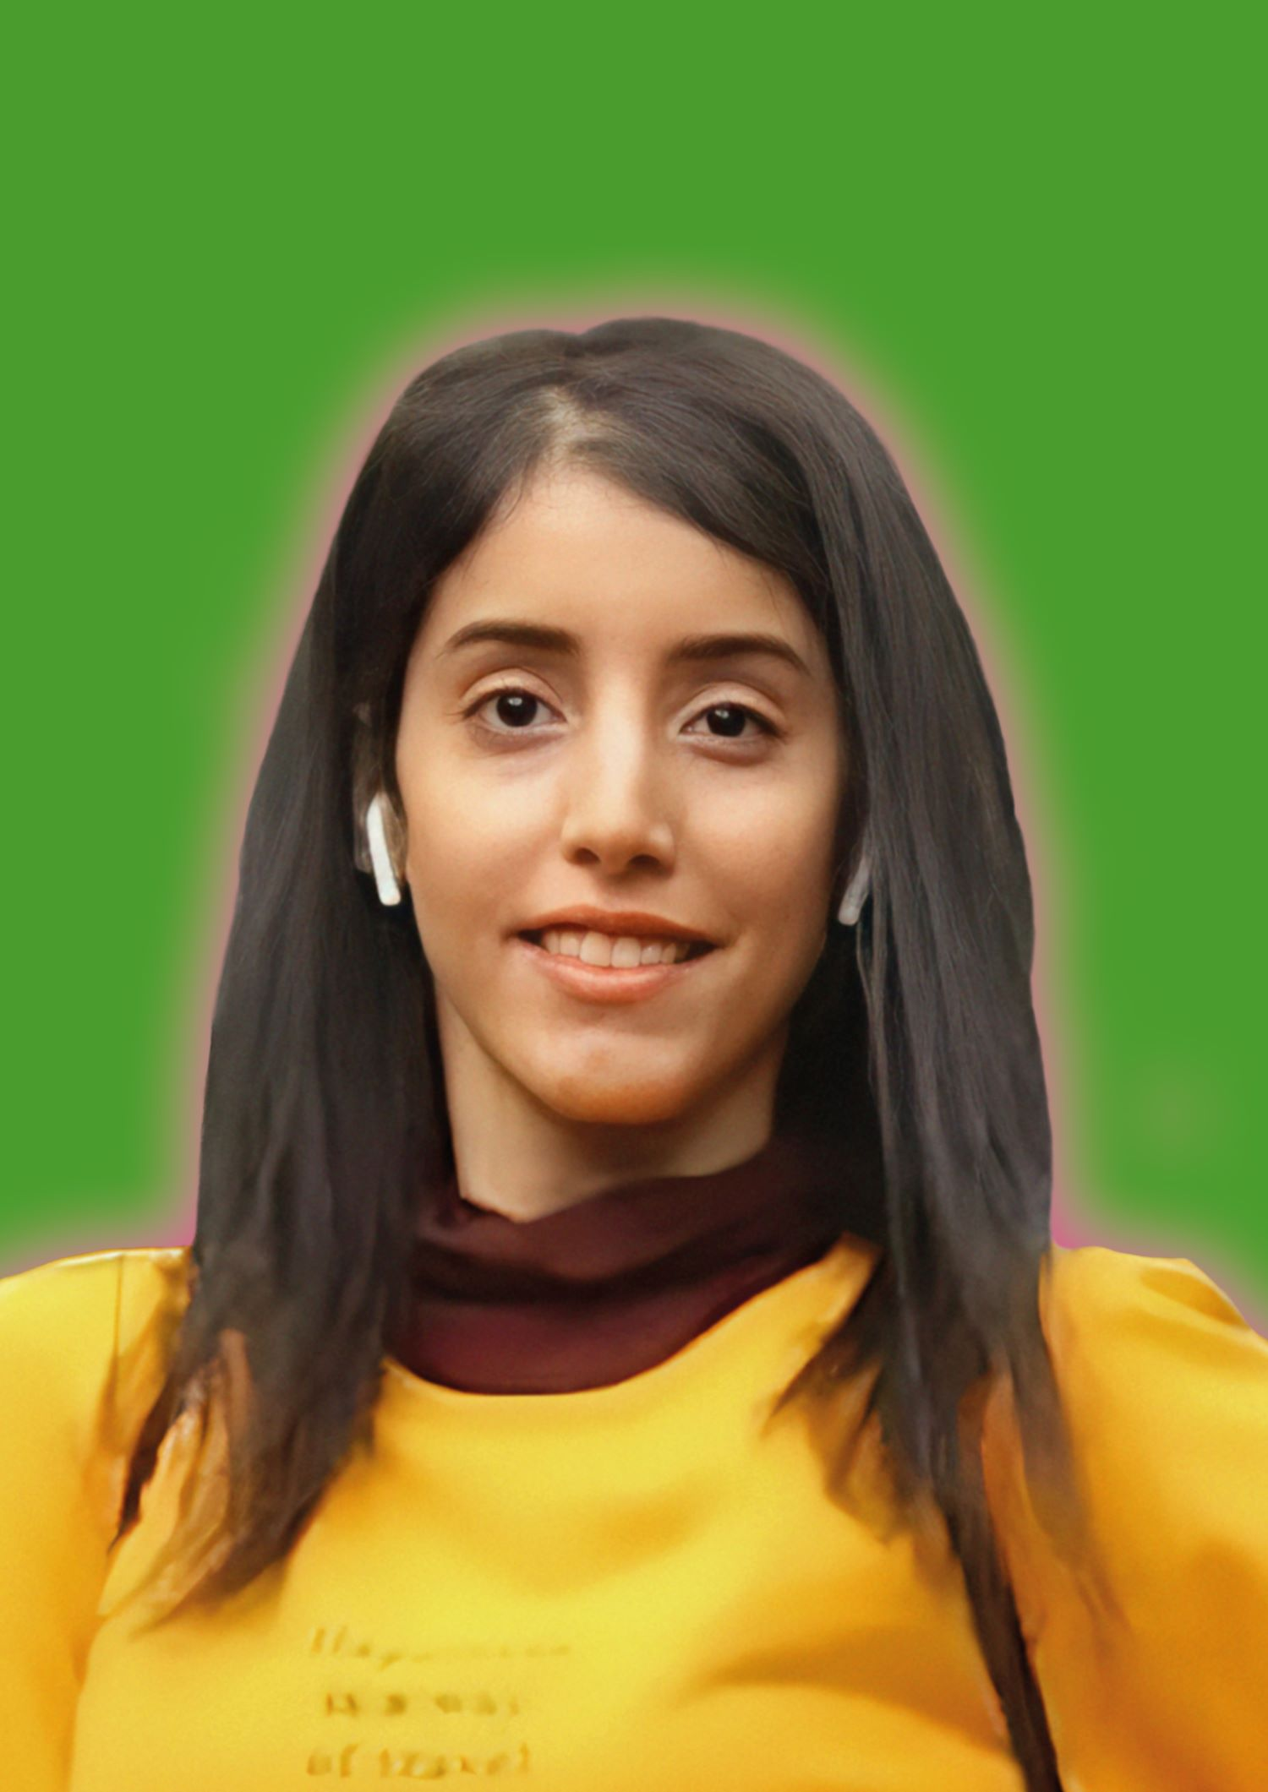
Manahel al Otaibi – Savdska Arabija

Slide 3

Za kaj gre?
Zadnja leta oblasti v Savdski Arabiji zatrjujejo, da se v tem kraljestvu pravice žensk izboljšujejo. Tridesetletna Manahel al Otaibi je tem obljubam verjela in mislila, da lahko svobodneje izraža svoja mnenja ter se oblači, kot želi. Zdaj ji grozi desetletje za zapahi, besede oblasti pa se zdijo prazne.
Manahel je bila pred aretacijo trenerka v fitnesu in goreča, pogumna zagovornica pravic žensk. Na družbenih omrežjih je pozivala k večji svobodi žensk v svoji državi. 16. novembra 2022 so jo aretirali in obtožili kršitve zakona proti kibernetskemu kriminalu zaradi njenih tvitov, v katerih je zagovarjala pravice žensk, in objav fotografij na Snapchatu, na katerih v trgovskem centru ne nosi abaje, tradicionalne ohlapne halje z dolgimi rokavi.

Slide 4
Za kaj gre?
Njen primer je bil preusmerjen na sodišče, ki se ukvarja s terorističnimi kaznivimi dejanji, to je Specializirano kazensko sodišče, zloglasno zaradi izjemno nepravičnih sojenj in hudih kazni. Na skrivnem zaslišanju, katerega izid je bil znan šele nekaj tednov kasneje, je bila 9. januarja 2024 obsojena na 11-letno zaporno kazen zaradi »terorističnih dejanj«, ker je izražala svoja mnenja na spletu.
Novembra 2023 je Manahel svoji družini povedala, da jo je neka druga zapornica pretepla, zaradi česar so jo odrezali od zunanjega sveta in ni mogla komunicirati z nikomer. Aprila 2024 je prvič po več mesecih lahko poklicala svojo družino; zvenela je pretresena, ko jim je povedala, da je zaprta v samici in da je bila ponovno hudo pretepena, zaradi česar ima zlomljeno nogo, a nima zdravstvene oskrbe.
Zahtevajte, naj Savdska Arabija osvobodi Manahel al Otaibi.

Slide 5
PIŠITE MINISTRU ZA PRAVOSODJE SAVDSKE ARABIJE
Zahtevajte takojšnjo in brezpogojno izpustitev Manahel al Otaibi ter umik vseh obtožb zoper njo.
Svoja pisma pošljite na Amnesty International Slovenije (Dunajska cesta 5, 1000 Ljubljana), kjer
jih bomo zbrali in poslali naprej.
NASLAVLJANJE: Your Excellency

Slide 6
MANAHEL POKAŽITE, DA NI SAMA
Manahel in njeni družini pošljite sporočilo podpore in tako pokažite, da vam ni vseeno
Svoje izdelke posredujte Amnesty International Slovenije, fotografije pa
lahko objavite tudi na družbenih omrežjih.
UPORABITE KLJUČNIKE: #FreeManahel, #Pisemzapravice in označite @amnesty.slovenije

